Slide 1
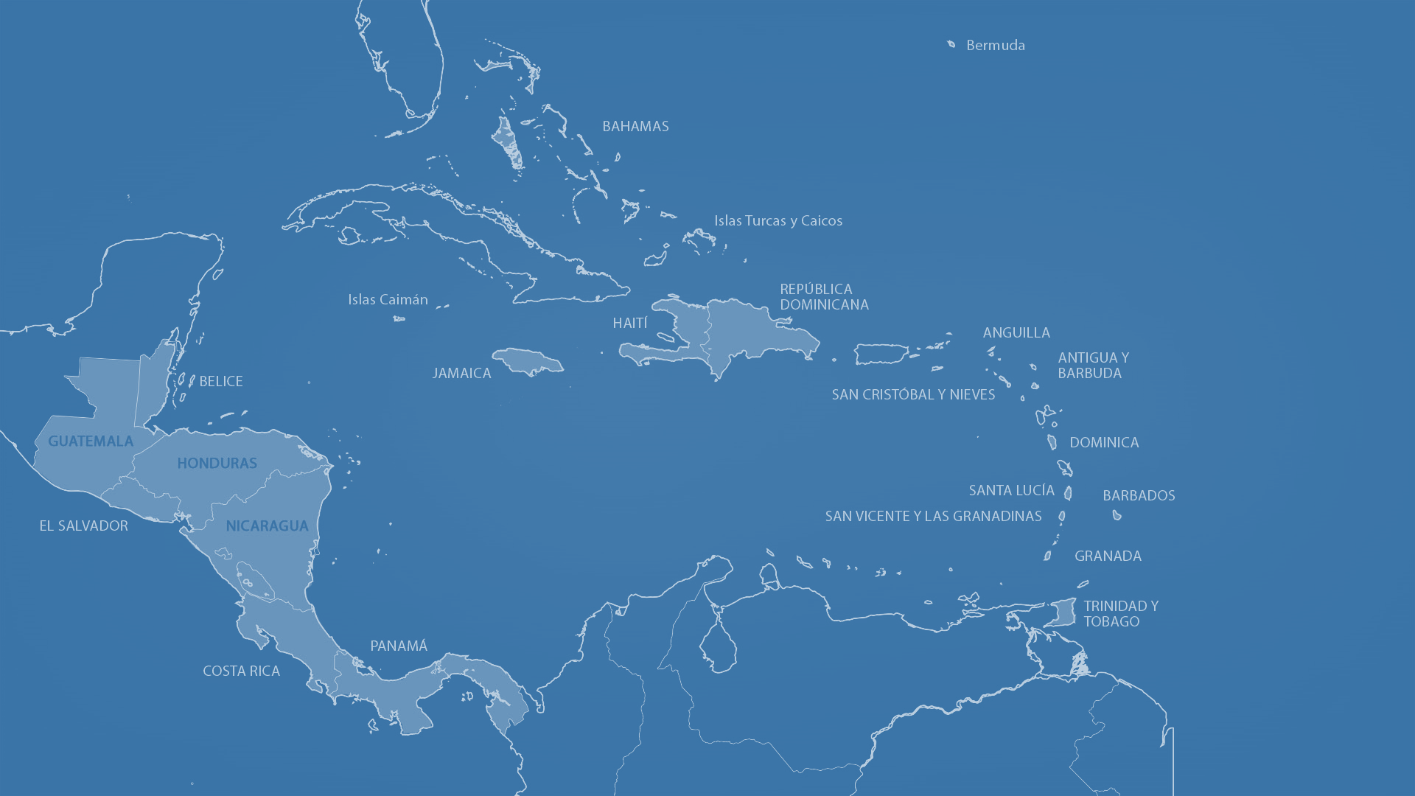
Introducción
Seguros Paramétricos & CCRIF SPC
[Pais], Fecha

Slide 2
Introducción: Seguros paramétricos
Los seguros paramétricos ofrecen cobertura ante riesgos catastróficos. El pago de los seguros paramétricos se basa en la intensidad del evento
El seguro paramétrico avalúa las pérdidas a través de una metodología predeterminada de variables exógenas. No requiere de un avaluó in situ de las perdidas individuales.
Los seguros paramétricos ayudan a limitar el impacto financiero de eventos y ofrecen desembolsos inmediatos cuando ocurre un siniestro y se activa una póliza.
La cobertura de seguro paramétrico puede ser proporcionada a través de un contrato de seguro o reaseguro, así como mediante la emisión de un bono de catástrofe.

Slide 3
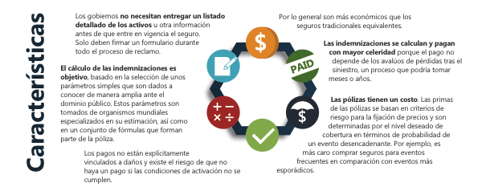
Introducción: Seguros paramétricos

Slide 4
CCRIF SPC
Para las regiones de Centroamérica y el Caribe existe la Facilidad de Seguros contra Riesgos Catastróficos en el Caribe (CCRIF por sus siglas en inglés)
Es un mecanismo para agrupar los riesgos catastróficos de varios países, la cual ofrece cobertura contra terremotos, ciclones tropicales y exceso de lluvias a los gobiernos del Caribe y Centroamérica.
Desde el inicio del CCRIF en 2007, ha realizado pagos por huracanes, terremotos y exceso de lluvias a 13 gobiernos por más de 120 millones de dólares.
Memorándum de entendimiento entre el CCRIF y COSEFIN
Establece aspectos administrativos y operativos para que los países de Centroamérica miembros del COSEFIN tengan la oportunidad de solicitar coberturas de seguros contra riesgos catastróficos ante una cartera segregada del CCRIF. (firmado por el Ministro de Finanzas de Guatemala, como Presidente Pro Tempore de COSEFIN; Secretario Ejecutivo de COSEFIN; y el Director Ejecutivo del CCRIF, 2015)
Notes:
Antecedentes SICA.- antecedentes que sustentan la solicitud directa de los Jefes de Estado a través del SICA para buscar mecanismos financieros, a través de esfuerzos regionales de cooperación entre los Ministerios de Finanzas, que coadyuven a fortalecer la resiliencia fiscal ante los impactos económicos causados por desastres, con el acompañamiento técnico y financiero de la comunidad internacional. (SIC 2010, SICA 2014) COSEFIN solicita al BM y Tesoro Americano asistencia para implementar lo manifestado por los Jefes de Estado.
Comunicación de COSEFIN al CCRIF.- manifiesta el firme compromiso de afiliarse al CCRIF a través de una modalidad mutuamente determinada y para beneficio de todos, con la mas alta prioridad para desarrollar mayor capacidad de gestión de riesgo soberano ante desastres. (Ago.2013 Ministro de Economía y Finanzas, como Presidente Pro Tempore de COSEFIN)
Memorándum de entendimiento entre el CCRIF y COSEFIN.- establece aspectos administrativos y operativos para que los países de Centroamérica miembros del COSEFIN tengan la oportunidad de solicitar coberturas de seguros contra riesgos catastróficos ante una cartera segregada del CCRIF. (firmado por el Ministro de Finanzas de Guatemala, como Presidente Pro Tempore de COSEFIN; Secretario Ejecutivo de COSEFIN; y el Director Ejecutivo del CCRIF, 2015)

Slide 5
CCRIF SPC en Centroamérica
El Programa de Aseguramiento Contra Riesgo Catastrófico en Centroamérica y el Caribe, administrado por el Banco Mundial, fue desarrollado para mejorar el acceso a un instrumento de transferencia de riesgos castróficos soberanos de alta calidad para los países, y aumentar la capacidad de los Ministerios de Finanzas para el desarrollo y la implementación de estrategias de financiación y aseguramiento del riesgo de desastres.
El programa es apoyado por un Fondo Multi-Donantes (MDTF) con fondos de los gobiernos de Estados Unidos, Canadá, Alemania y de la Unión Europea por un total de US$51.2 milliones. El Banco Mundial administra el MDTF.
En septiembre de 2016, los donantes aprobaron el pago de las cuotas para los miembros centroamericanos de CCRIF SPC.

Slide 6
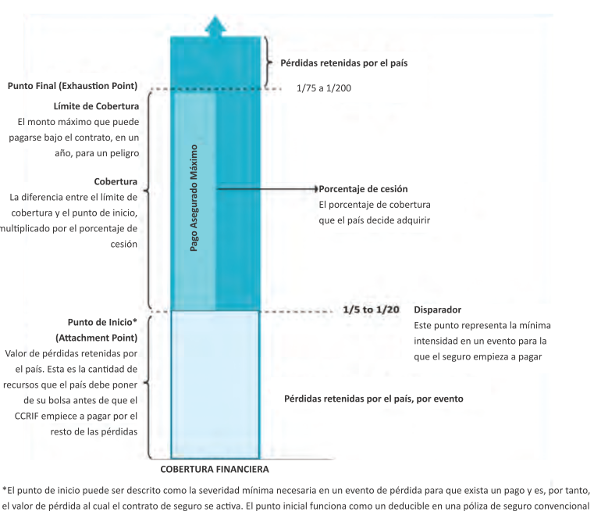
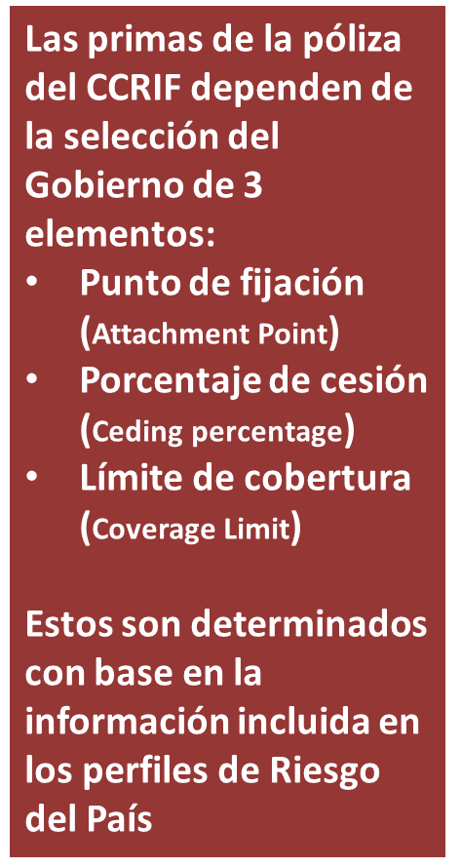
CARACTERíSTICAS

Slide 7
CCRIF SPC
Los pagos se hacen rápido, puesto que no es necesario hacer un proceso de ajuste de las pérdidas in situ.
Los pagos dependen sólo del estado de los parámetros de salida del modelo
El cálculo de los parámetros del modelo es transparente y objetivo
La contratación del seguro paramétrico ocurre bajo un esquema transfronterizo admitido por los ordenamientos jurídicos tanto de los países miembros del COSEFIN como de CARICOM.
La gestión del mismo no requiere la venta o colocación de seguros, ni operaciones relacionadas con su gestión, con presencia física en el territorio del país cubierto. Simplemente se establecen, en los acuerdos, los parámetros del evento bajo los cuales se activará el pago de la póliza y si esos parámetros se constatan, se procede conforme a los términos acordados.

Slide 8
Ruta crítica
PASO 1: Seleccionar productos
PASO 2: Decidir el monto de la prima anual
PASO 3: Seleccionar parámetros
PASO 4: Firmar el acuerdo de participación de CCRIF
PASO 5: Revisar y firmar póliza, anexos y hacer los pagos
PASO 6: Activación de las pólizas de CCRIF luego de un evento
PASO 7: Presentar un reclamo
PASO 8: Reporte de uso de los fondos
EVENTO

Slide 9
¿Preguntas?
Seguros Paramétricos & CCRIF SPC
[Pais, Fecha]

